Slide 1



Propagandaspel
Voorbereidende les 1
Is de afbeelding propaganda?
Ja! Steek je armen in de lucht.
Nee! Sla je armen over elkaar.
Antwoord goed? Antwoord fout?
Je blijft meedoen! Ga zitten, je bent af.
Wie kroont zich tot propagandakenner van de klas?

Slide 2


Slide 3

Notes:
Dit is een voorlichtingsposter van SIRE. Door een duidelijke confronterende tekst met beeldspraak wordt je gevraagd uit te kijken voor je ogen als je speelt met vuurwerk. Het bekende rijmpje zorgt voor herkenning en extra bewustwording omtrent het onderwerp vuurwerkgevaar. Het glazenoog dat je aan ‘kijkt’ is opgenomen voor een extra schock-effect.
Deze voorlichting is bedoeld om een specifieke vorm van gedrag te veranderen; hoe je omgaat met vuurwerk. Dit is dan ook propaganda.

Slide 4


Slide 5

Notes:
Dit is een advertentie voor Soldaat van Oranje. De poster speelt in het op ‘Oranjegevoel’ en probeert je daarmee een ticket te verkopen voor de musical. Reclame dus.

Slide 6


Slide 7

Notes:
Reclame. De poster laat zien dat zowel met als zonder suiker de smaak van Coca-Cola geweldig is. De grijstinten rondom het Coca-Cola Zero blikje versterken de herkenbaarheid van het aangepaste design van deze serie frisdrank.

Slide 8


Slide 9

Notes:
Ook dit is een voorlichtingsposter, waarin je gevraagd en gestimuleerd wordt om je gedrag aan te passen. Dat is dan ook propaganda.

Slide 10
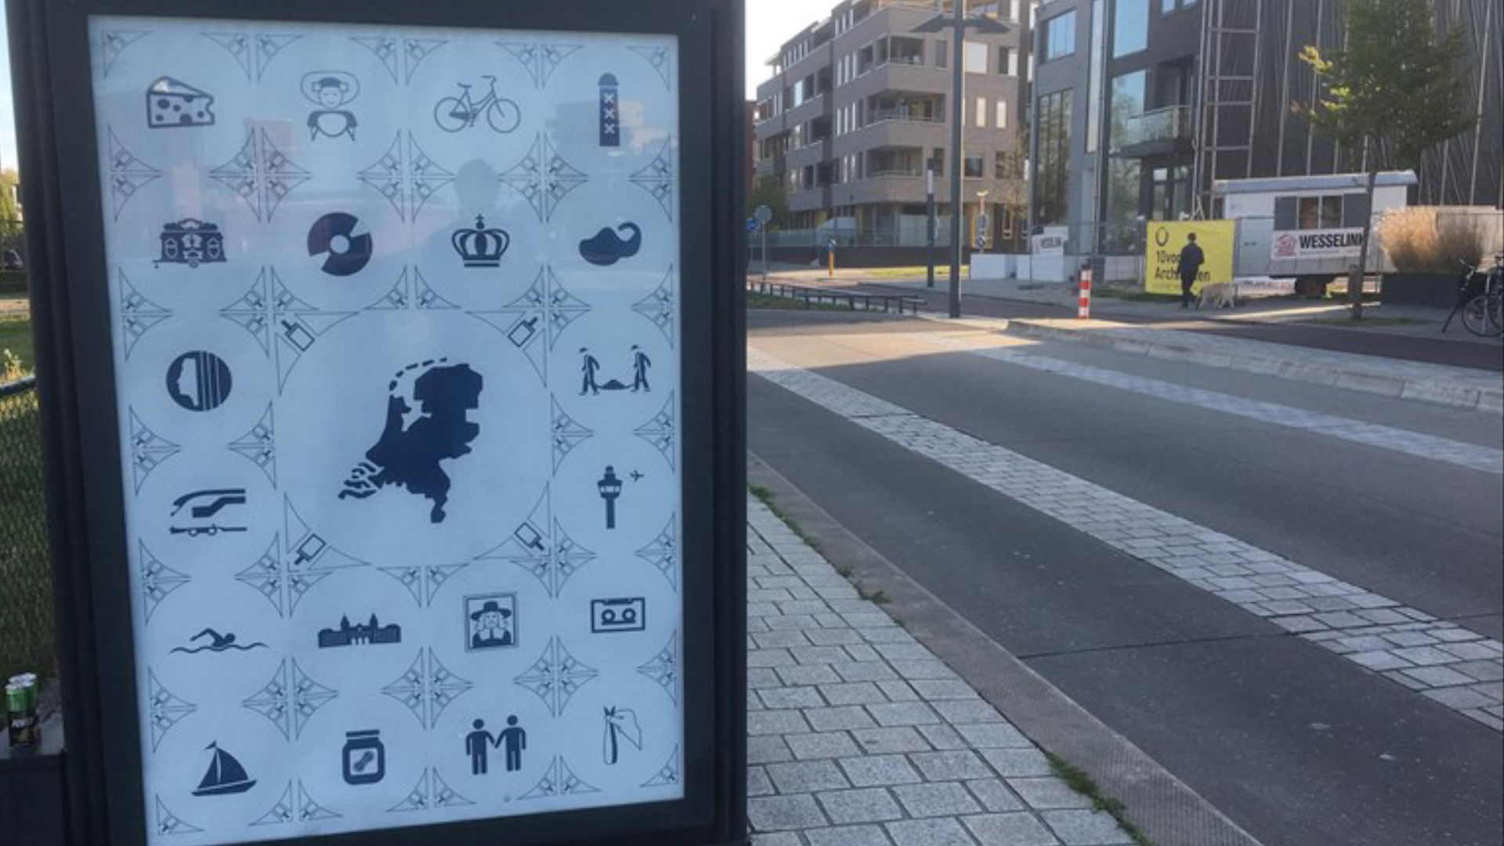

Slide 11
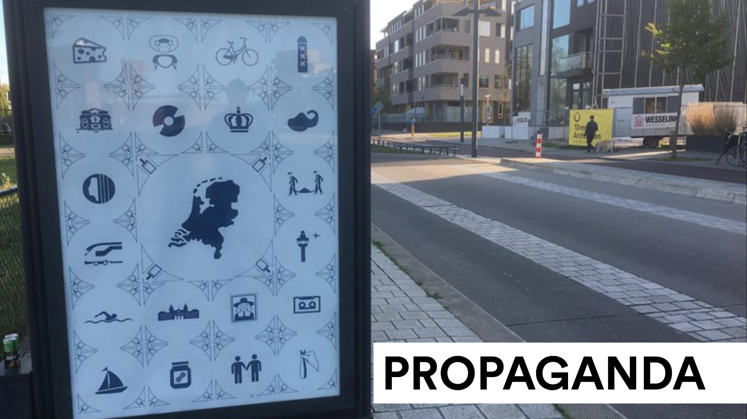
Notes:
Deze poster is dit jaar in verschillende lege zogenoemde ‘abri’s’ komen te hangen. Volgens de vervoersdiensten is gekozen voor dit ontwerp om tijdens de coronacrisis toch een gemeenschappelijk gevoel van trots op Nederland te creëren, door hoogtepunten uit Nederland in het Delfts Blauw te presenteren. Daarom is dit propaganda; het probeert je identiteit als Nederlander en het trots-op-Nederland-gevoel te versterken.

Slide 12
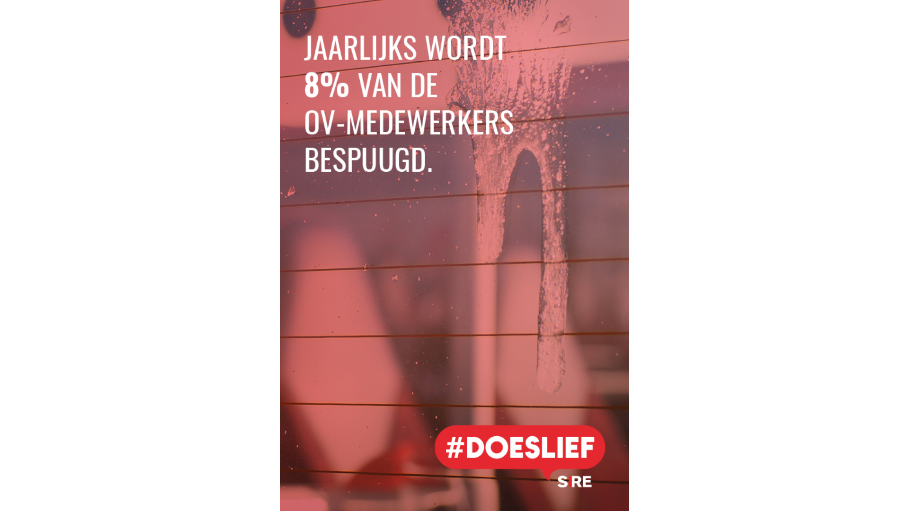

Slide 13

Notes:
Een slijmerige roggel op een raam, die langzaam naar beneden druipt. Het rood geeft de poster een surrealistisch gevoel mee. De tekst liegt er niet om: ‘Jaarlijks wordt 8% van de OV-medewerkers bespuugd’. Met de hashtag #DOESLIEF wil SIRE zeggen dat iedereen zich wat socialer naar elkaar toe moet gedragen, wat verdraagzamer moet zijn en minder agressief. Ze vragen daarmee om een verdragsverandering en dat maakt deze poster propaganda.

Slide 14


Slide 15

Notes:
Een korte en herkenbare leus, één man wordt centraal gesteld. Met de dringende tekst ‘Stem PVV’ wordt je aangezet om op deze partij te stemmen. Een verkiezingsposter, een propagandaposter.

Slide 16


Slide 17

Notes:
GenX is een chemische stof die door een chemiebedrijf in Dordrecht wordt gebruikt. Dit moet gestopt worden; er moet in actie gekomen worden om de lozing van de stof in de Dordtse leefomgeving tegen te gaan. Op de poster druipt de stof vanuit het glas het water al in. Het lijkt al bijna te laat te zijn. Loop dus mee met de protestmars. Kom in actie, dit kan echt niet! Een propagandaposter.

Slide 18
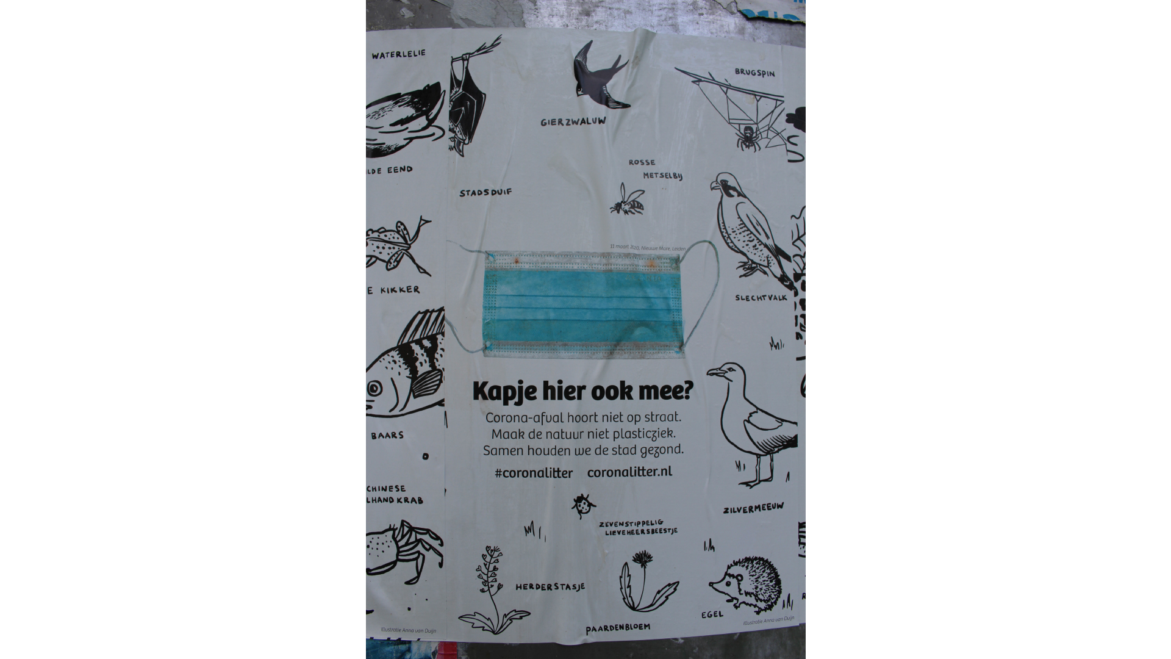

Slide 19
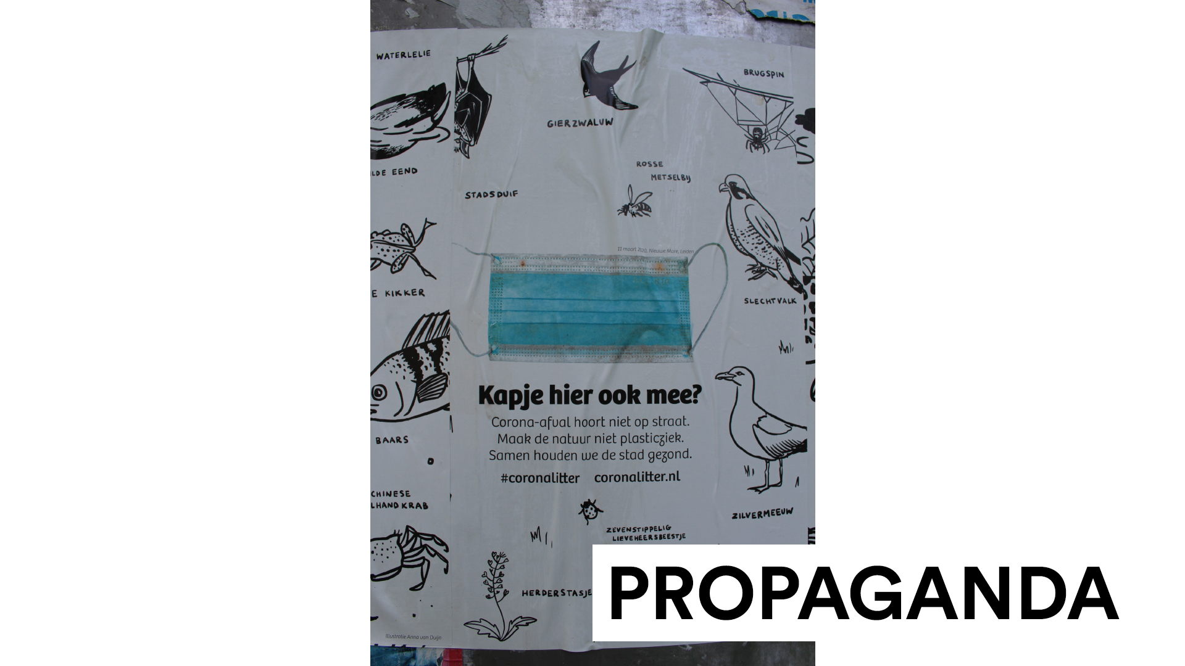
Notes:
Corona geeft veel afval en de Nederlandse natuur heeft hier onder te lijden. Kap ermee, dit hoort niet op straat, maak de natuur niet ook ziek, samen houden we de stad gezond. Een oproep tot eensgezindheid in het tegengaan van onnodig straatafval. Propaganda.

Slide 20


Slide 21

Notes:
Deze poster van een boekenweek uit de jaren ‘70 is simpel qua ontwerp, maar wel lekker duidelijk. Geef een boek. Zet anderen aan het lezen. De poster is niet gekoppeld aan een specifiek boek, een boekenwinkel. Je zou ook een boek uit je eigen boekenkast kunnen weggeven. Het gaat erom dat je anderen aan het lezen probeert te zetten. Propaganda om jouw te stimuleren anderen aan het lezen te zetten.

Slide 22


Slide 23

Notes:
Een heerlijk volle boodschappentas, bewezen de goedkoopste, echt de goedkoopste, goedkoper dan A-merken, goedkoper dan huismerken van andere supermarkten en dan ook nog eens de hoogste kwaliteit. Dat is toch echt een ideaalbeeld, een echte reclame.

Slide 24
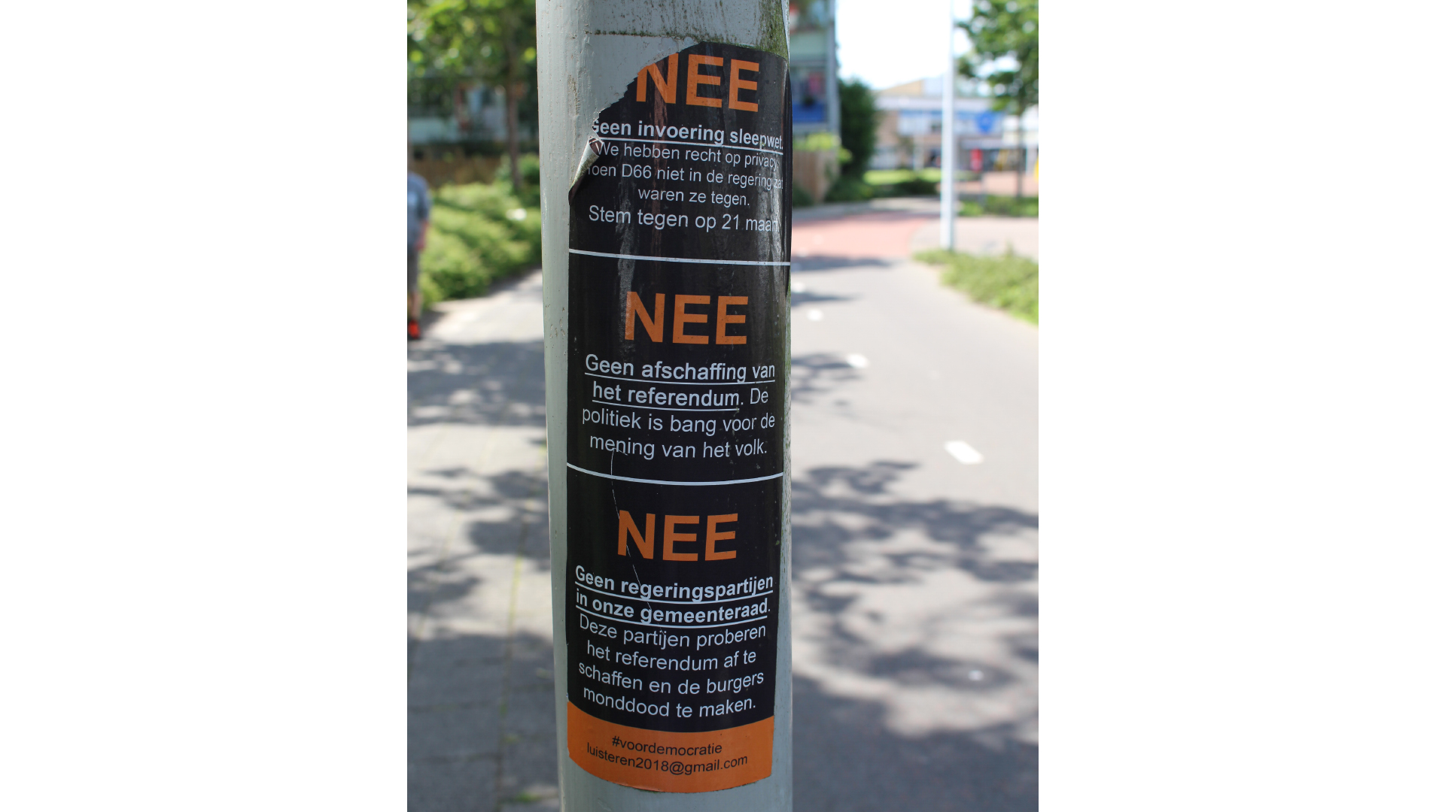

Slide 25
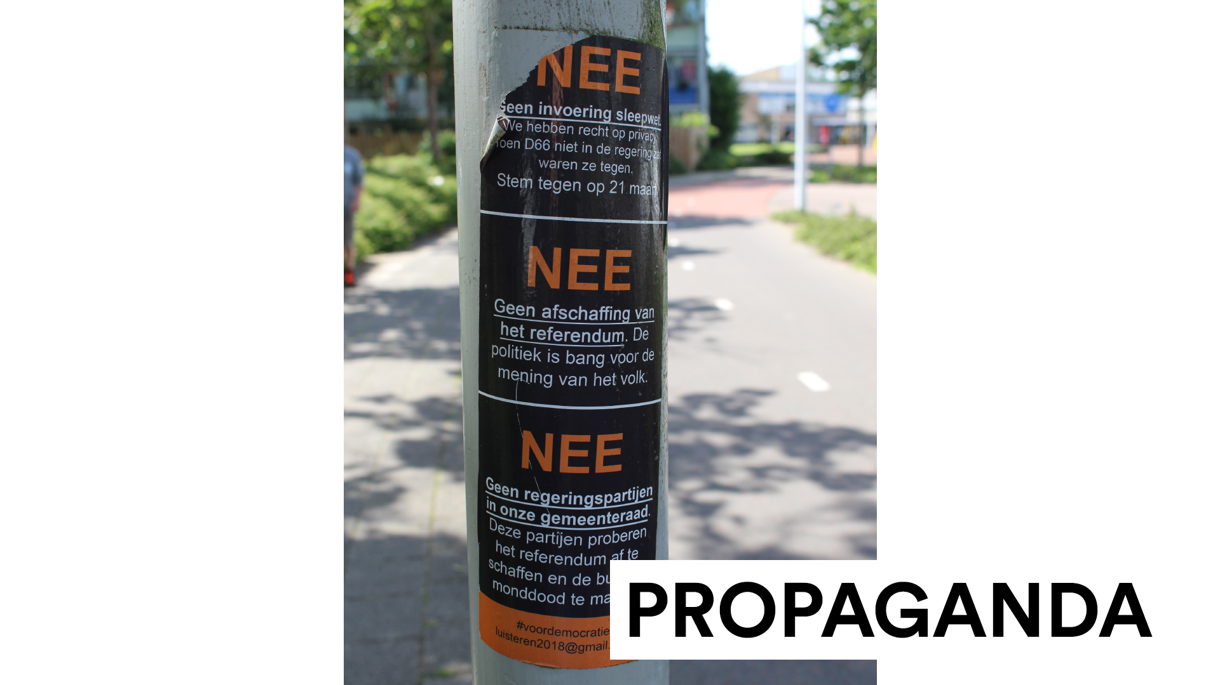
Notes:
Stickers op een lantaarnpaal langs de straat. Ondanks dat deze sticker uit 2018 afkomstig is, hangt deze nog steeds. Het herkenbare format van de ja/nee-brievenbussticker is gebruikt om NEE te zeggen tegen bepaalde wetsvoorstellen. Met een korte reden daarbij. Dit is propaganda die daarbij angst aanzaait; de politiek is bang voor de mening van het volk, ze proberen de burgers monddood te maken. Stem dus niet op nationale partijen, maar op je lokale vertegenwoordigers. Propaganda.

Slide 26


Slide 27

Notes:
Een poster uit de jaren de Tweede Wereldoorlog, toen veel natuur was vernietigd. Draag je steentje bij aan de herbebossing van Nederland. Verzamel eikels en kastanjes en maak Nederland weer groen en gezond. Propaganda.

Slide 28


Slide 29

Notes:
Een verkiezingsposter van de VVD met een herkenbare kleurstijl, korte leus en hun partijlogo duidelijk in beeld. Daarom is dit propaganda.

Slide 30
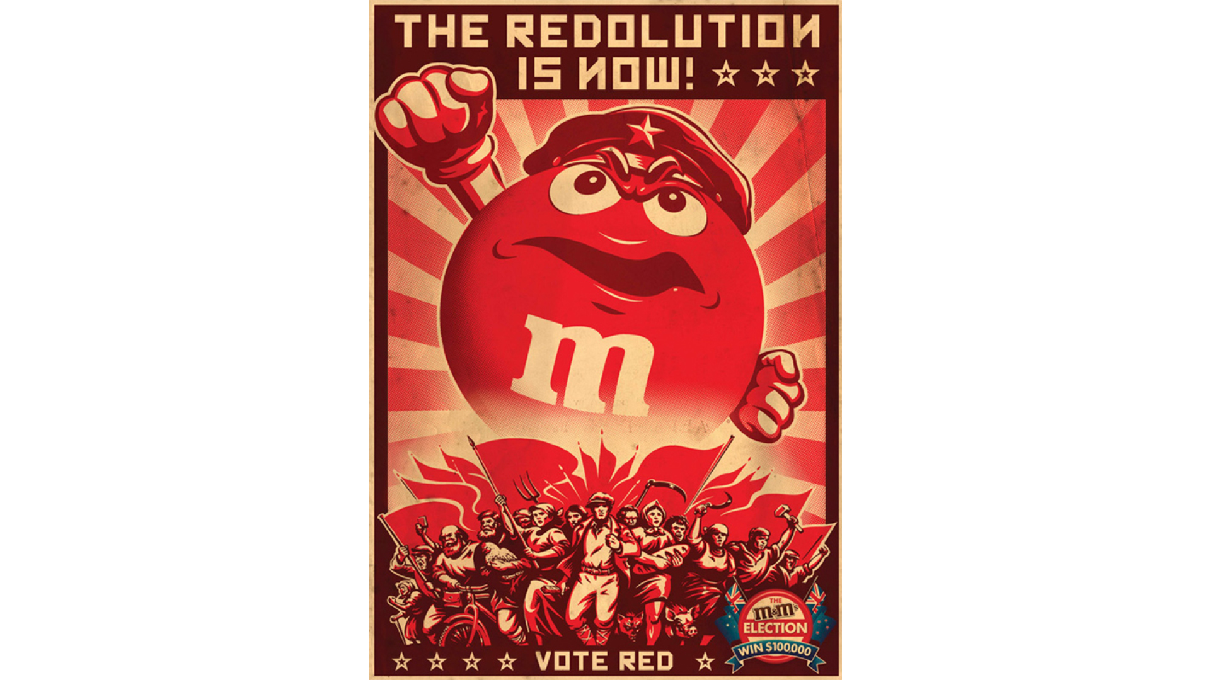

Slide 31
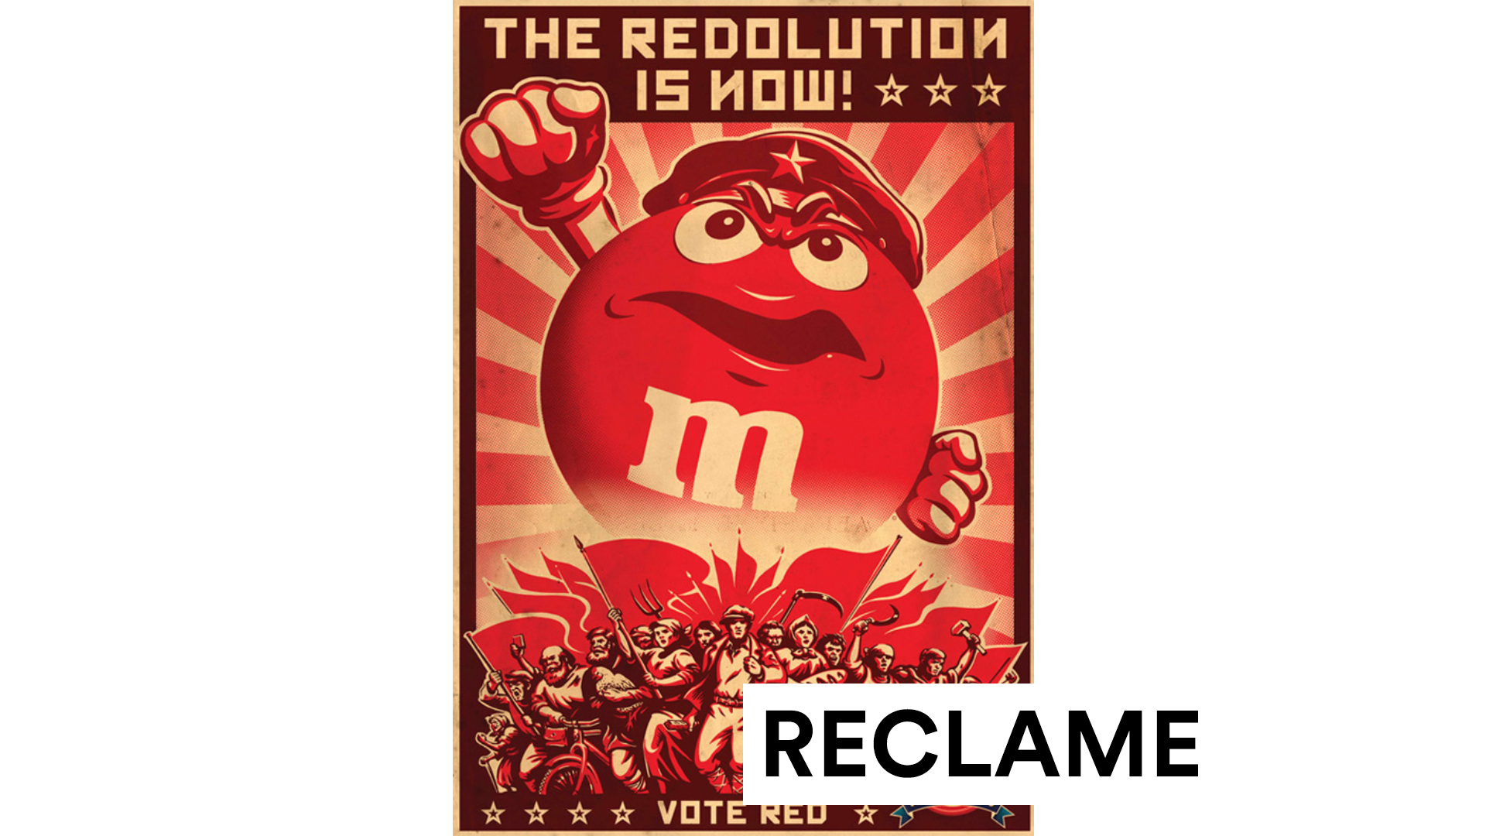
Notes:
Dit lijkt enorm veel op een Russische propagandaposter, maar dat is het zeer zeker niet. Het is een M&M’s-reclameposter om fans van de chocoladesnack op te roepen om te stemmen op hun favoriete kleur M&M. Een weinig belangrijke verkiezing, die wel veel aandacht maakt voor het merk. Dit is daarom reclame.

Slide 32


Slide 33

Notes:
Een herkenbare en korte slogan, een persoonlijke quote die een duidelijke sociale boodschap afgeeft vanuit een autoriteitsfiguur op dit punt. Het is verkiezingstijd, dit is een verkiezingsposter, dit is propaganda.

Slide 34


Slide 35

Notes:
SIRE staat gelijk aan ideologische propaganda. In het silhouet van een appel is een hamburger te herkennen. Een hamburger die makkelijker binnen handbereik lijkt te zijn dan de appel, die door de intense kleuren van het fastfood niet meer opvalt. ‘Je bepaalt zelf wat je eet’ zegt de tekst. Het laat je stilstaan bij de manier waarop je eet, wat je eet én wat je zou moeten eten om gezond te blijven en geen overgewicht op te lopen. Dit is propaganda.

Slide 36


Slide 37

Notes:
De Dordtse Cultuurnacht is er dit jaar weer op 10 oktober. Een schaap in een mondmasker, zegt dat wat? Nee, het is er enkel geplaatst om het jaarlijks terugkerende schaap zich te laten aanpassen aan de tijd. Het is een reclameposter die je uitnodigt ook in 2020 dit Dordtse evenement te bezoeken.

Slide 38


Slide 39

Notes:
De bibliotheek heeft iets nieuws ‘e-books’, zo is je favoriete boek nooit meer uitgeleend. Het is reclame voor een nieuw onderdeel van de activiteiten van de bibliotheek.

Slide 40
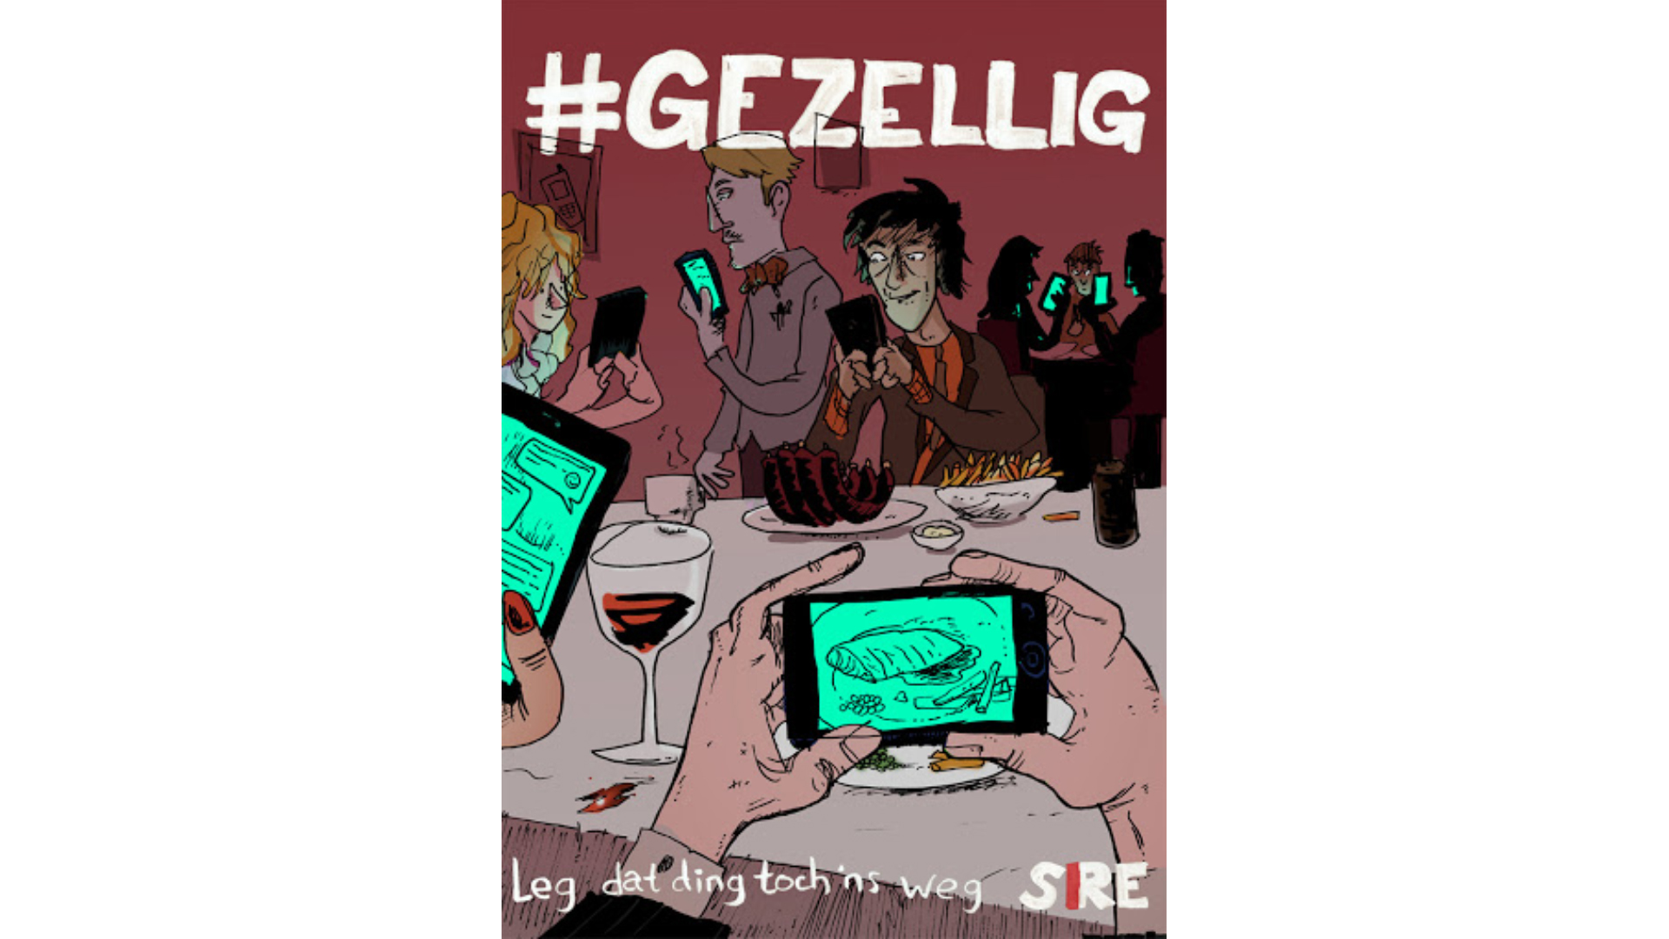

Slide 41
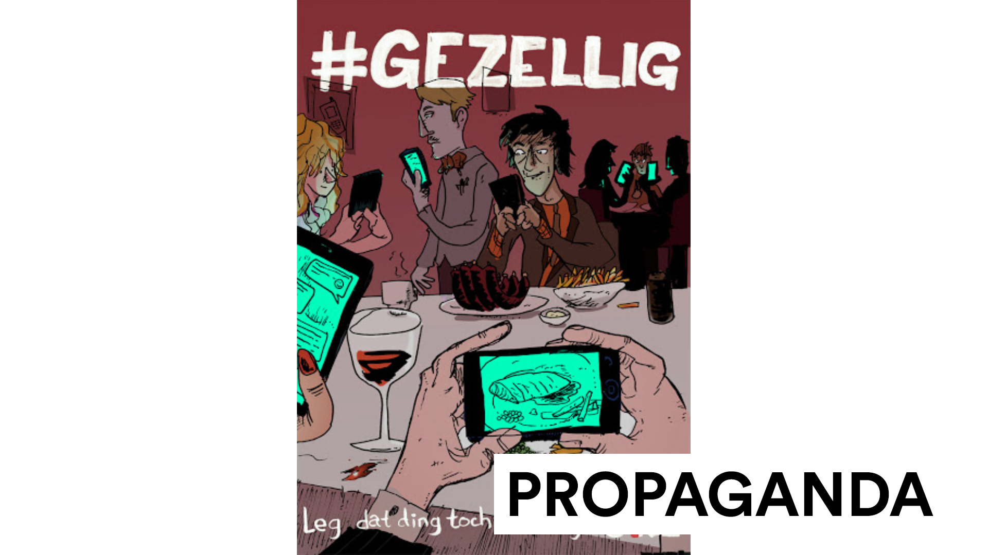
Notes:
Gezellig hé, allemaal samen op je telefoon foto’s maken van je eten, bezig zijn met andere zaken en niet met elkaar. Doe dat ding toch eens weg zegt deze poster van SIRE. Een ideologische poster die je oproept je gedrag te veranderen. Dit is dan ook propaganda.

